Slide 1

Logistika
-
Zásoby a jejich řízení
Cílem přednášky je objasnit význam zásob a podstatu jejich řízení
.
Šárka Čemerková
Garant předmětu a přednášející

Slide 2
Logistika
-
Zásoby a jejich řízení
Zásoby a jejich druhy
Faktory vzniku zásob
Faktory řízení zásob
Fáze řízení zásob
Modely řízení zásob
Přístupy k řízení zásob
.
Struktura přednášky

Slide 3
  Zásoby
  oběžný neboli krátkodobý majetek podniku
charakteristickou vlastností je, že se při činnosti podniku spotřebovávají nebo naopak vznikají (jako důsledek nákupního nebo výrobního procesu)

Slide 4
hlavní kategorie zásob:
  materiál
  zásoby vlastní výroby
  zboží
signalizační hladiny stavu zásob:
  minimální zásoba
  maximální zásoba
funkční složky zásob:
  běžná zásoba
  pojistná zásoba
  technologická zásoba
  sezonní zásoba
  spekulativní zásoba
  havarijní zásoba

Slide 5
Důvody pro vznik zásob:
rozdíly mezi zdroji (nabídkou) a potřebami (poptávkou) co do času, místa a množství jejich vzniku a použití
plynulý a pružný průběh výrobního procesu
rozdíly mezi prognózovanou (plánovanou) potřebou a skutečnou spotřebou
umožnit řádný průběh nebo dokončení technologického procesu

Slide 6
  umožnit slevu při nákupu ve větším dodacím množství
  nakoupit suroviny či materiál v době, kdy je jich dostatek na trhu
  vyhnout se potížím vzniklým nedostatkem suroviny na trhu
  zadržet prodeje v období s nízkou poptávkou a umožnit spekulativní zisk z prodeje v pozdějším období vysoké poptávky
  tvorba optimální výrobní nebo dopravní dávky

Slide 8
  Řízení zásob
regulace stavu zásob
cíl:
  udržovat zásoby v takové velikosti a struktuře, aby to odpovídalo potřebám podniku při současném respektování kritérií ekonomické efektivnosti
logistická regulace zásob se zaměřuje na 2 konfliktní oblasti:
  výkonnost - pohotovost dodávky
  hospodárnost - snižování nákladů na zásoby

Slide 9
základní skupiny faktorů ovlivňující řízení zásob:
  faktory externí (faktory okolí podniku) - v tržních a smíšených ekonomikách se považují za primární
  faktorů interních (faktory podnikového mikroprostředí)
    nejdůležitější vnější regulátor je stav nabídky a poptávky na příslušném trhu zásob, vůči nimž stojí náklady na udržování a zajištění zásob jako základní faktor vnitřní regulace

Slide 10
Interní faktory řízení zásob:
jak funguje sklad zásob zboží – máme jeden produkt, nebo více produktů; probíhá čerpání zásob periodicky, nebo neperiodicky
jak je sklad doplňován – okamžitě, náhodně, postupně, dochází k prodlevám
jak je zboží ze skladu odebíráno – náhodně, nebo deterministicky
dochází na skladu k nějakým ztrátám
omezení – velikost skladu, financování

Slide 11
Úrovně řízení zásob
strategické řízení zásob - soubor rozhodnutí o výši finančních zdrojů, které podnik může z celkových disponibilních zdrojů vyčlenit na krytí zásob v dané výši a struktuře
operativní řízení zásob
  udržování konkrétních druhů zásob v takové výši a struktuře, jak to odpovídá vnitropodnikovým potřebám s ohledem na náklady
  vychází z klasifikace zásob dle funkčních složek – „pilový“ diagram

Slide 12
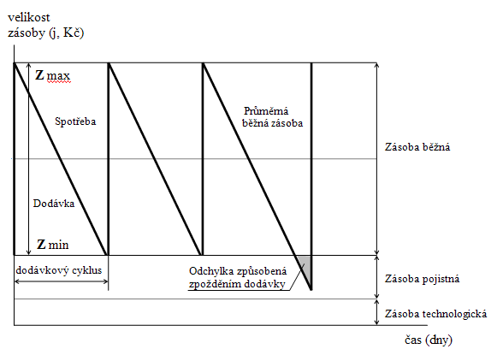
Základní „pilový“ graf
Průměrná zásoba

Slide 13
V rámci řízení zásob je potřeba vždy znát odpověď na základní otázky:
Co a kdy objednat?
Jaké množství objednat?
Co má být na skladě?
Jak zajistit správnost údajů o zásobách?

Slide 14
Fáze řízení zásob v širším pojetí:
evidence zásob:
  základní a nepostradatelný zdroj informací o stavu a pohybu zásob
  zachycuje jevy, signalizující hmotnou nebo hodnotovou změnu stavu zásob
analýza zásob:
  nástroj poznávání a hodnocení strukturních, kvantitativních, kvalitativních, hmotných i hodnotových změn stavů zásob
  sleduje činitele, kteří ovlivňují stav a pohyb zásob

Slide 15
kontrola zásob:
  poznávání úrovně hospodaření se zásobami
  stupeň dodržování určitých pravidel a pokynů nadřízených orgánů pro usměrňování a využívání zásob
  kontrola způsobu likvidace nepotřebných, nadbytečných, popř. nepoužitelných zásob
  kontrola kvalita evidence a analýzy zásob
vlastní regulace (usměrňování):
  řízení zásob v užším pojetí
  plynulé sledování a hodnocení stavu a pohybu zásob na základě přijatých pravidel
  pružné zajišťování zpětné vazby při vzniku odchylek od žádoucího stavu a vývoje

Slide 16
Metody a techniky řízení zásob
Optimalizační metody
navazují na teorii řízení zásob + principu nákladové optimalizace
nalezení minima celkových nákladů
v oblasti nákupu se tento princip využívá např. pro výpočet optimální velikosti dodávky

Slide 17
Model I – Optimální velikost objednávky EOQ (Economic Order Quantity Model)
Celkové náklady na objednávání a doplňování skladu
kde
c₁ … jednotkové skladovací náklady za rok
c₂ … pořizovací náklady jedné dodávky
q … velikost jedné dodávky (objednávky)
Q … roční poptávka (roční výše dodávek)
q/2 … průměrná velikost zásoby
Q/q … počet dodávkových cyklů

Slide 18
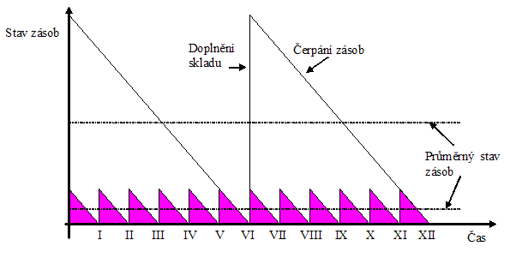

Slide 19
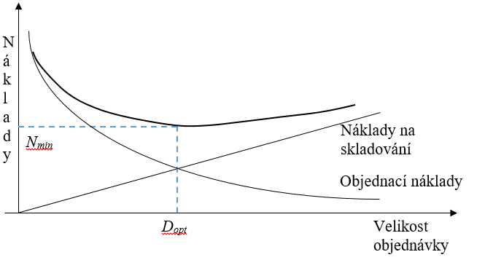

$$q^{∗}$$

Slide 20
optimální velikost dodávky:
optimální (minimální) náklady:
optimální délka dodávkového cyklu:

Slide 21
Model II – Přechodné neuspokojení poptávky
dodávkový cyklus se rozpadne na dva intervaly:
  zásoba se čerpá ze skladu t₁
  zásoba ve skladu není t₂
  délka dodávkového cyklu:
označme s celkovou výši neuspokojené poptávky během intervalu t_{2,} tato neuspokojená poptávka bude uspokojena okamžitě po příchodu nejbližší dodávky na sklad. Z celkového objemu q jednotek bude pouze jednotek uloženo na sklad

Slide 22
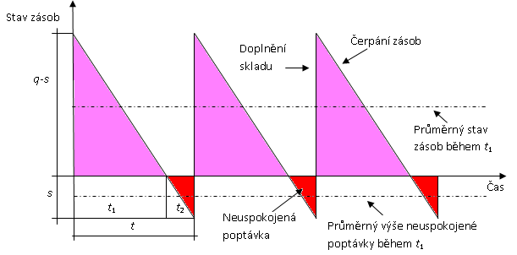

Slide 23
Celkové náklady na objednávání a doplňování skladu
optimální velikost dodávky q* a výše neuspokojené poptávky s*
𝑐₃ jsou jednotkové náklady deficitu

Slide 24
Model III – Produkční model POQ (Production Order Quantity)
doplnění skladu není jednorázové → dodávkový cyklus se pak rozpadne na dvě části – výrobní a spotřební cyklus.
výrobní cyklus - rovnoměrné doplňování skladu a zároveň čerpání zásob, intenzita produkce p je vyšší než intenzita spotřeby h
spotřební cyklus - pouze se čerpají skladové zásoby, po vyčerpání skladu začíná nová výroba

Slide 25
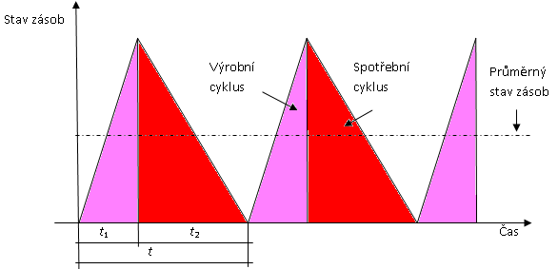

Slide 26
Celkové náklady na objednávání a doplňování skladu
optimální výrobní dávka
optimální délka cyklu mezi dvěma výrobními dávkami

Slide 27
Tažné systémy řízení zásob - „Pull Systems“
proaktivní systém vyvolaný silou zákaznické poptávky
Just-In-Time (JIT) + Kanban
původně automobilový průmysl – Toyota
dnes globální logistické technologie

Slide 28
Tlačné systémy řízení zásob – „Push Systems“
charakteristické vytvářením zásob - výše a struktura stanovena na základě prognózované poptávky
tradiční zásobovací systémy ozn. Just-In-Case (JIC)
tradiční v evropských zemích i v Americe
možnost eliminace rizik plynoucích z včasného nedodání na úkor zvýšených nákladů na skladování a udržování zásob.
existence pojistné zásoby

Slide 29
Diferencovaný systém řízení zásob
různý přístup k různým zásobám - ABC analýza
budování vybraných smluvních dodavatelsko-odběratelských vztahů - vytváření logistických řetězců
u rizikových položek potřeba udržovat pojistnou zásobu (i v případě užívání koncepce JIT)

Slide 30
Shrnutí přednášky
Umíte:
Vysvětlit význam tvorby zásob
Objasnit podstatu a fáze řízení zásob
Charakterizovat jednotlivé přístupy k řízení zásob
Charakterizovat vybrané optimalizační modely řízení zásob

